Slide 1
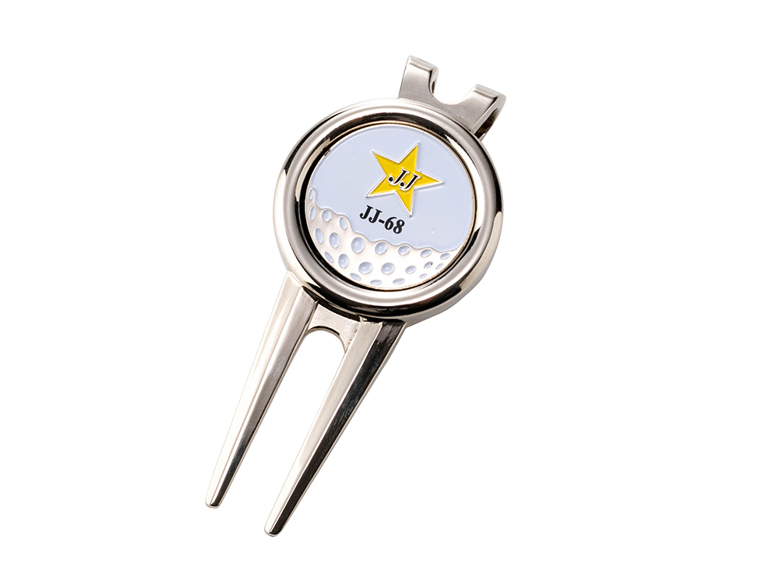
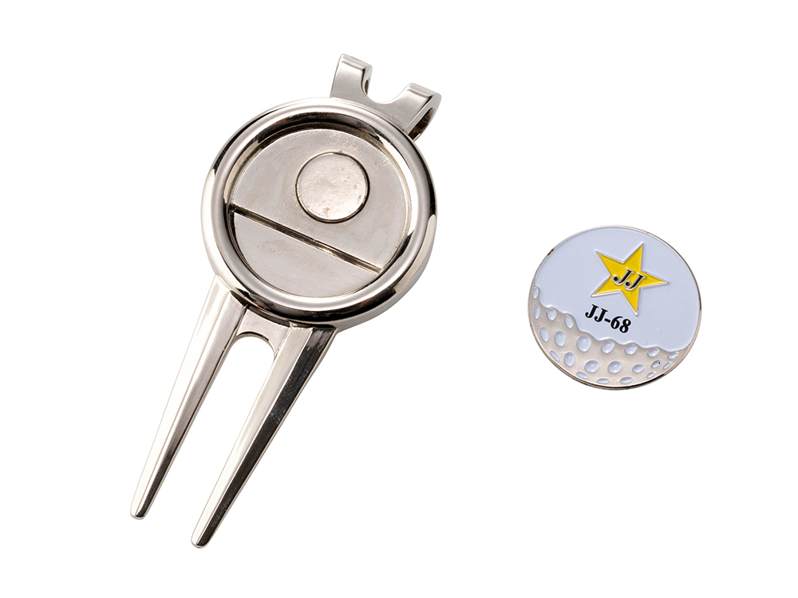
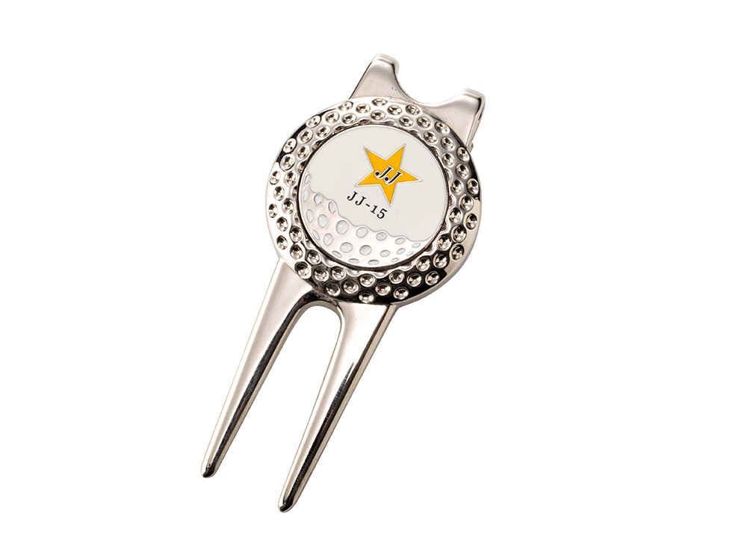
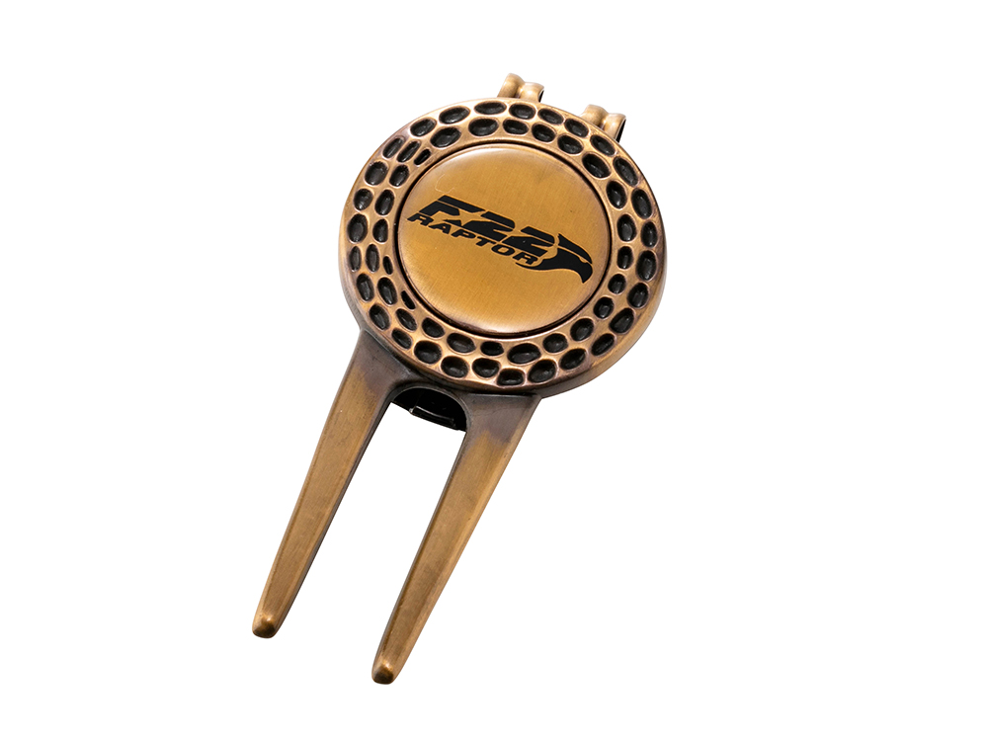
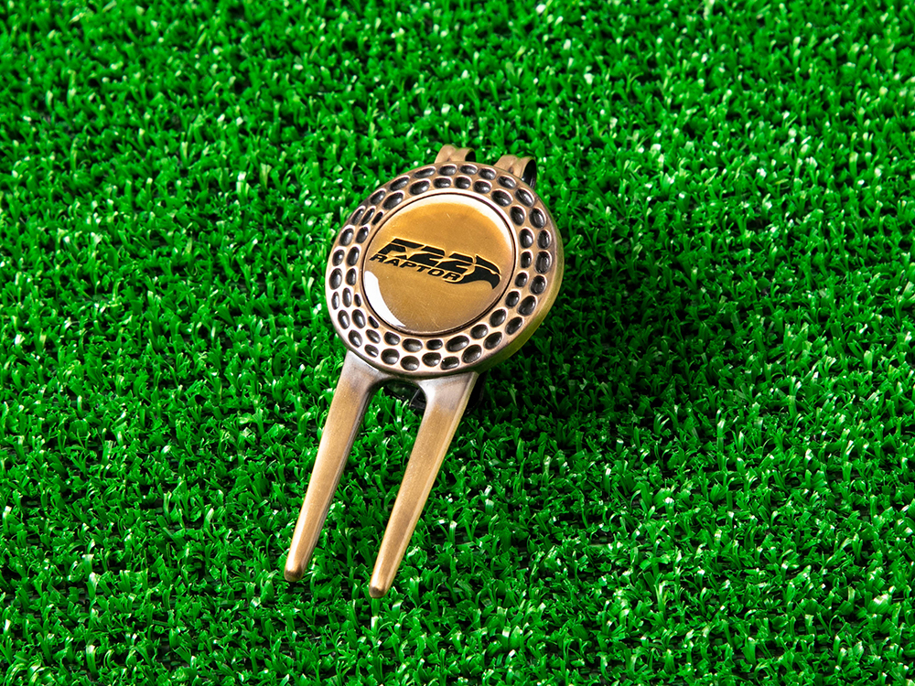
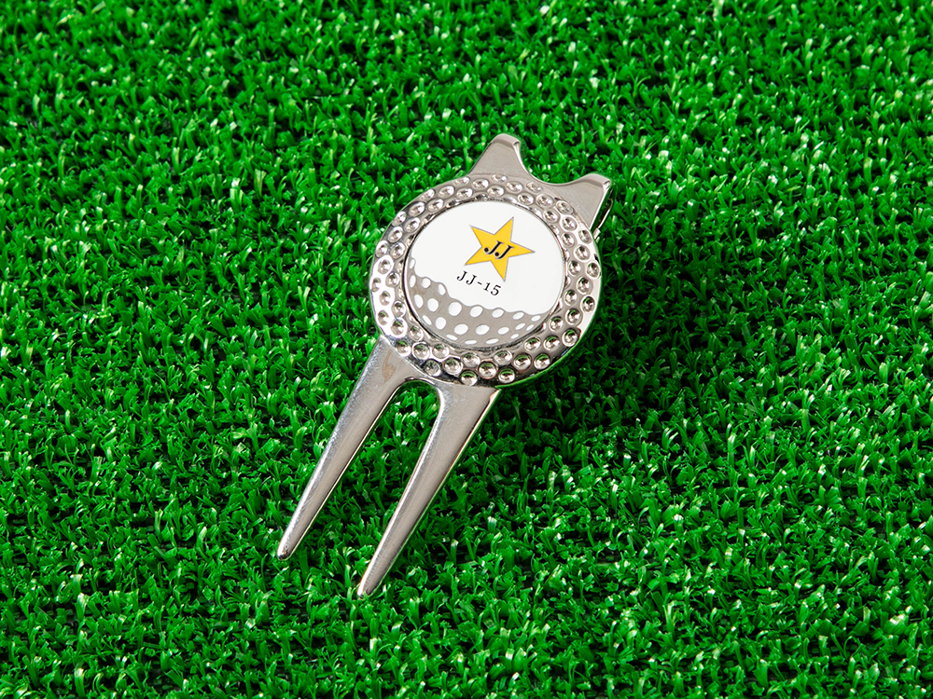
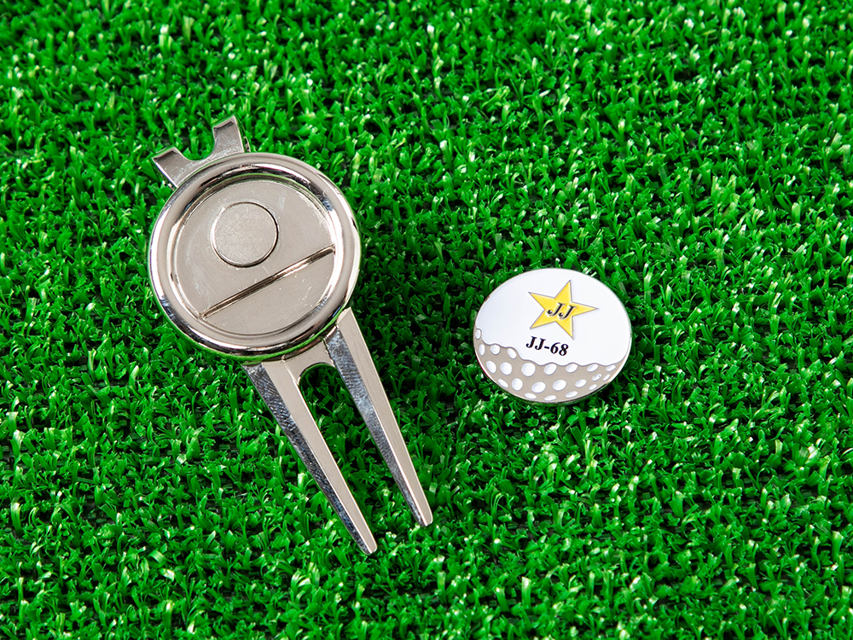
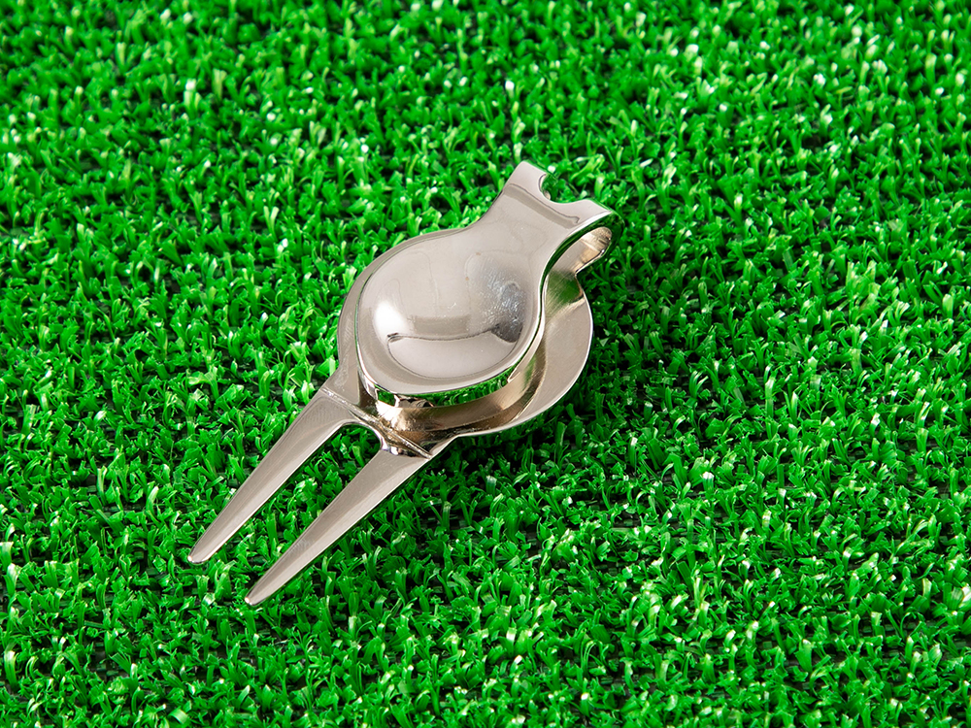
グリーンフォーク
話題のゴルフノベルティグッズ
500個
マグネットを使用したマーカーとのセットタイプも作製可能。 金型から作製する受注生産なので完全オリジナルのアイテムができます。
品 番 org168 サイズ オリジナルサイズ可 材 質 亜鉛合金等 外 装 ケース入等
校了後約40日～

